Slide 1
Rimi izaicinājums Young Climathon
22.11.2021

Slide 2




Pārtikas atkritumi kā ilgtspējas virziens
Pārtikas tirgotāji visā pasaulē ir izvirzījuši mērķi samazināt pārtikas atkritumus saskaņā ar ANO Ilgtspējīgas attīstības mērķiem (SDGs)
Cīņa ar pārtikas atkritumiem ir arī Eiropas Savienības dienaskārtībā un daļa no Eiropas Zaļā kursa (New Green Deal)

Slide 3
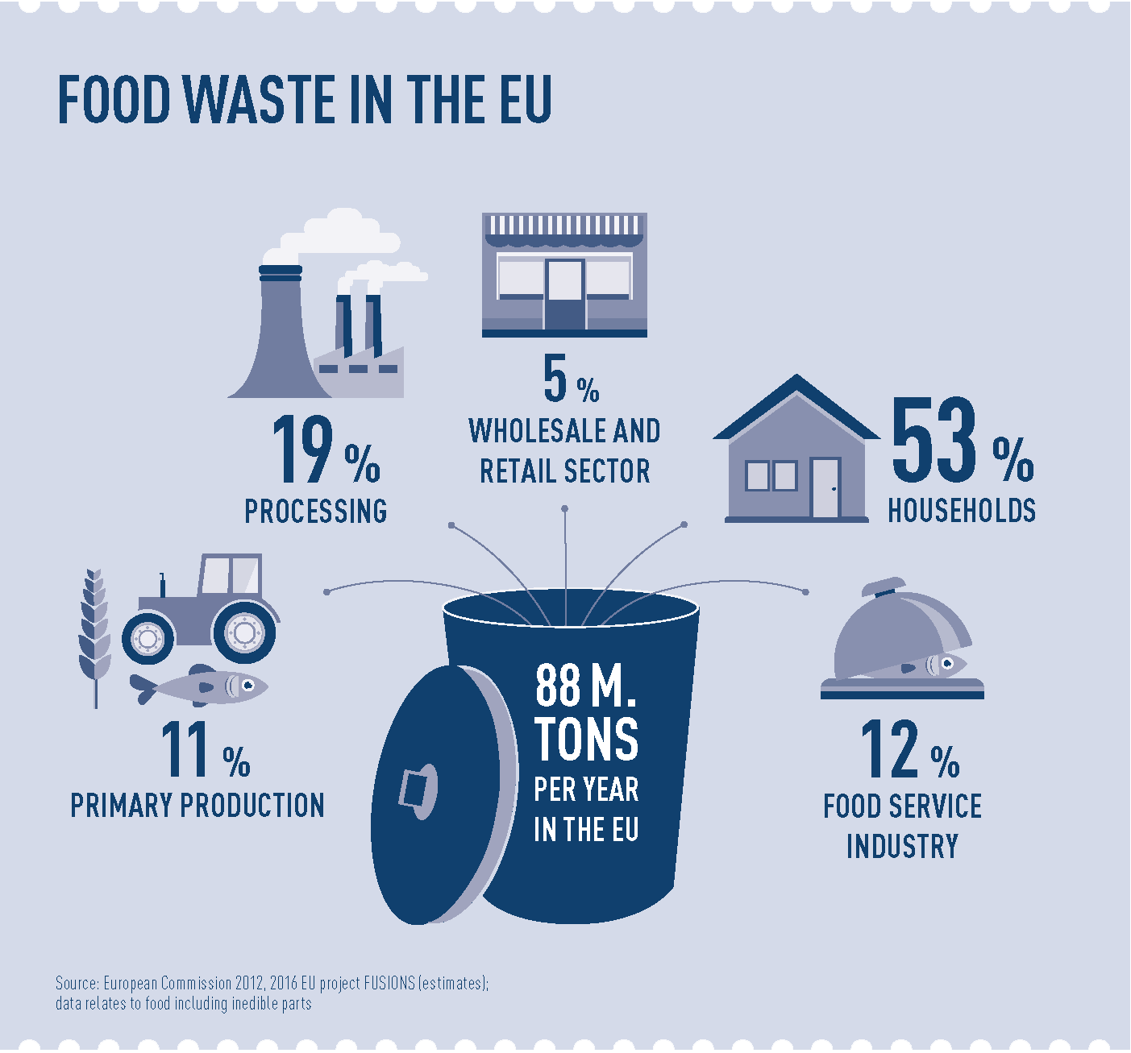
Ietekmes pušu analīze
Rimi pētījums rāda, ka 82% pircēju izmet pārtiku atkritumos vismaz 1x nedēļā
Pārtikas atkritumi galvenokārt rodas mājsaimniecībās
Rimi ir izvirzījis mērķi samazināt pārtikas atkritumus par 50% līdz 2025. gadam
Arī citiem tirgotājiem ir līdzīgas pārtikas atkritumu mazināšanas programmas
Notes:
Rimi 2. place in Latvia (no other retailers in Top 10)
Rimi not in Top 10 in Estonia and Lithuania
Coop & Selver in Top 10 in Estonia
Sustainable brand index 2020 – Rimi leading in Latvia, not among leaders in Estonia and Lithuania
Lidl Top 1 in Lithuania; Iki, Maxima, Norfa also in Top 10

Slide 4

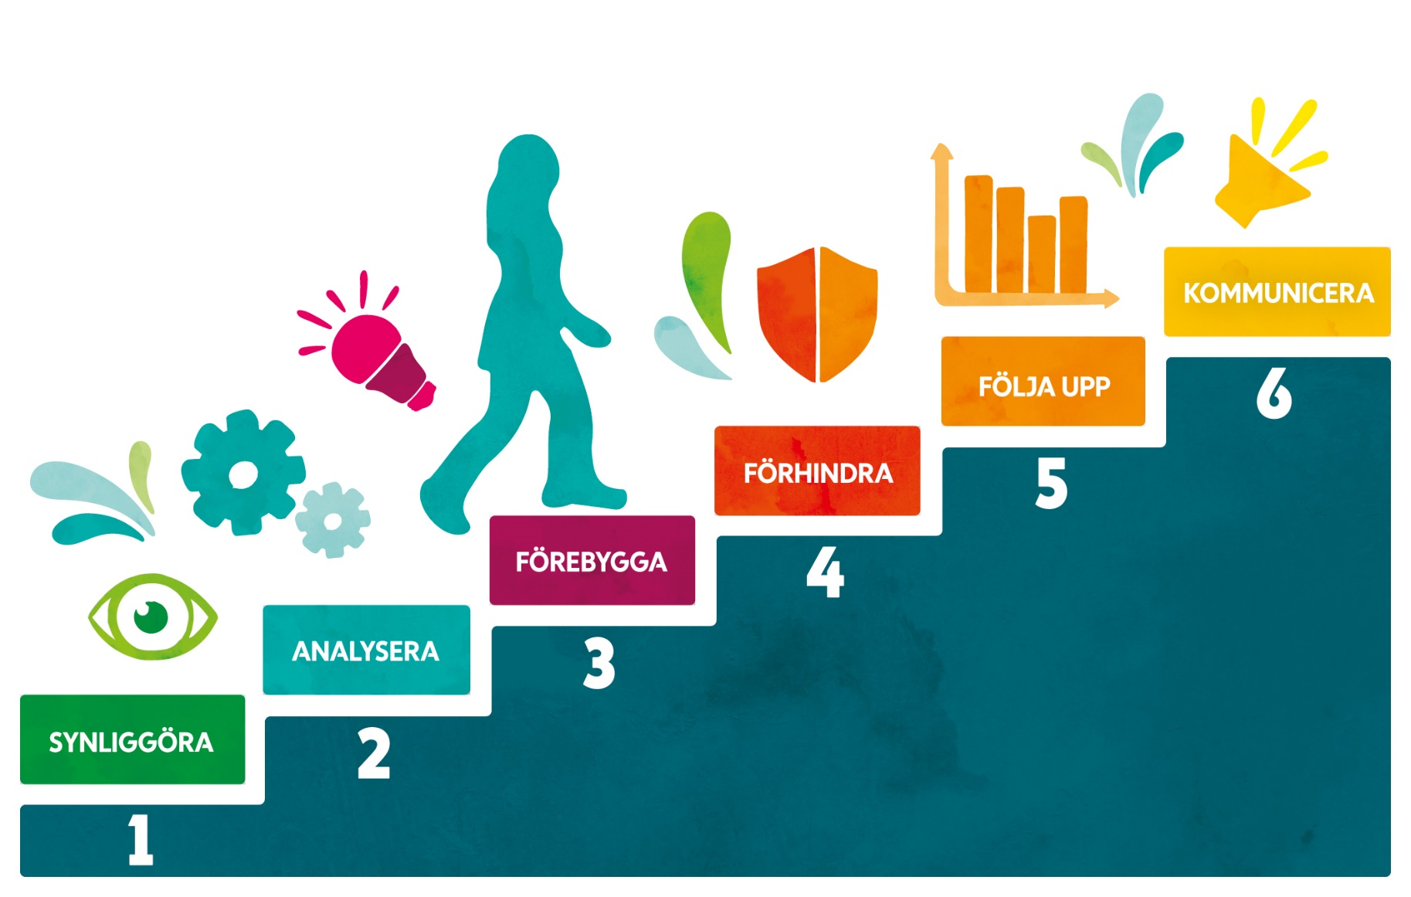
Pārtikas atkritumu samazināšana ir izaicinoša
2025 -50%
Pārtikas atkritumu samazināšana loģistikas centros un veikalos galvenokārt nozīmē samazināt pārtikas atlikumus agrīnā fāzē, tātad darbojoties preventīvi
Mērķis
Samazināt pārtikas atkritumus par 50% līdz 2025. gadam
Communicate
Follow up
Remedy -
Prevent
Bāzes gads 2016
Remedy -
Provide against
Analyze
Make visible
We are in steps 1-3
Notes:
1. Make visible
All waste is registered in a unified way and visible in the SAP system
2. Analyze and set goals
The cause of the waste is analyzed in order to take the right measures.
Goals are set per country / department / category / store.
3. Remedy – Provide against
Causes of the waste are remedied. Review of purchases, assortment, stock balance, campaigns is carried out.
4. Remedy - Prevent
Products are refined, sold out and donated to people before a waste occurs.
5. Follow up
Weekly follow-ups are done per department / category. New goals are set / existing ones are updated.
6. Communicate
Successes are communicated and celebrated to create commitment, pride and incentives for continued work with food waste.
However the one area, where we need to improve our performance is food waste. We are in the first stages of the food waste prevention plan and still need to do some work to make food waste more visible, as well as to understand better the causes of it. There are 2 direction in the remedy phase – increase food donations and decrease write-offs. We have also performed a food waste audit and the recommendations of the audit will be useful in the future work.

Slide 5
Izlietot līdz & Ieteicams līdz
“Pārtikas produkta minimālais derīguma termiņš” ir datums, līdz kuram pārtikas produkts saglabā tam raksturīgās īpašības, ja tiek pienācīgi uzglabāts. Pārtikas produkta minimālo derīguma termiņu norāda izmantojot “Ieteicams līdz”.
“Izlietot līdz” datumu lieto pārtikas produktiem, kas no mikrobioloģijas viedokļa ir īpaši ātrbojīgi un tādēļ īsā laikā var radīt tiešu apdraudējumu cilvēka veselībai. Pēc “izlietot līdz” datuma pārtikas produktu uzskata par nedrošu. Šādi produkti, piemēram, ir piens, svaiga gaļa.

Slide 6
KĀ rodas pārtikas atkritumi Rimi
Loģistikas centrā notiek stingra pārtikas produktu kvalitātes kontrole. Produkti, kas neatbilst kritērijiem, tiek pārsvarā novirzīti biomasas ražošanai.
  Īpaši rūpīgi tiek kontrolēta KATRA svaigo zivju un jūras produktu, augļu un dārzeņu piegāde. Produkti, kas neatbilst piegādes kvalitātes kritērijiem, tiek atgriezti piegādātājam vai novirzīti biomasas ražošanai (biogāzei) vai labdarībai.
Veikalā pārtikas atkritumi rodas, sasniedzot «Ieteicams līdz» jeb «Izlietot līdz» datumus vai ja neatbilst kāds no produkta kvalitātes raksturotājiem vai prece vai tās iepakojums ir bojāts darba procesa laikā.
«Ieteicams līdz» termiņu sasniegušie produkti nonāk Pārtikas bankas rīcībā vai biomasas ražošanai (biogāzei) vai tiek atgriezti piegādātājiem kvalitātes atsaukuma gadījumos.
«Izlietot līdz» termiņu sasnieguši produkti nonāk biomasas ražošanā (biogāzei) vai dzīvnieku barībai.

Slide 7
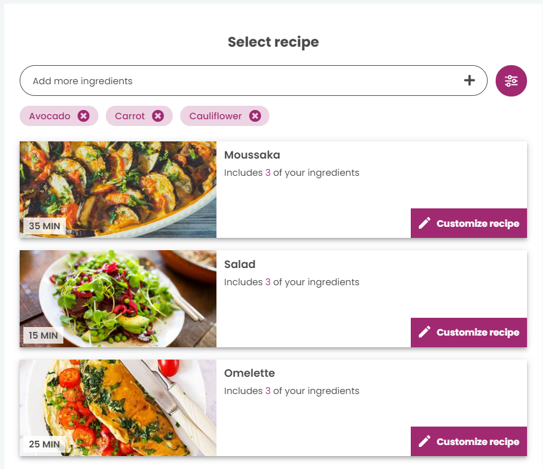
Digitāls risinājumus pircējiem - Iztīri savu ledusskapi
Iegūsti recepti no pārtikas atlikumiem savā ledusskapī
Publiskots 21. jūlijā Rimi mājas lapā un Rimi aplikācijā
Vairāk nekā 15 000 apmeklētāju
Pozitīvas atsauksmes no lietotājiem

Slide 8
Izaicinājumi Hakatonam
Kā veicināt to, lai “ieteicams līdz” termiņu sasniegušie pārtikas produkti un citi, kurus var ziedot nonāk pie nabadzīgām ģimenēm visā Latvijā.
Informācijai:
- Rimi šobrīd ziedo sauso pārtiku «Paēdušai Latvijai: no 26 veikaliem visā Latvijā
- Ziedot var: sauso pārtiku, kas sasniegusi «Ieteicams līdz» termiņu, saldētu pārtiku (Pārtikas bankai šobrīd nav kapacitātes pieņemt saldētu pārtiku, taču tā plāno attīstību šajā virzienā)
Kā veicināt to, lai mājsaimniecības Latvijā mazāk izmet atkritumos pārtikas produktus.
Informācijai:
- Tikai 37% Rimi pircēju uzskata, ka tiem pietrūkst informācijas par to, kā mazināt pārtikas atkritumus
- Pārtikas saldēšanā Latvijā nav tik populārā kā, piemēram, Vācijā un citur Rietumeiropā
- Sabiedrības izglītošana šajā jomā ir jāveicina

Slide 9
Paldies!

